Slide 1
Unbetting Football
Ingeniería Inversa en el mundo de las apuestas para entender el futbol (y su aleatoriedad)

Slide 2
Presentación
¿Existirá una manera indiscutida de establecer quién es el mejor Director Técnico del mundo? Para responder a esa pregunta, primero tendríamos que asumir la existencia de un sistema de referencia unificado de medición, altamente preciso y sujeto a rendición de cuentas de sus propios resultados. Aunque parezca imposible, ese sistema existe. Además, tiene una capacidad, en el largo plazo, de explicar resultados con más de 95% de precisión. Pero, lo más importante es que ese sistema, para existir, depende de dar resultados. Ese sistema de referencia son Las Casas de Apuestas.

Slide 3
Presentación
La premisa de Unbetting Football es utilizar el sistema de apuestas aplicando Ingeniería Inversa, es decir, tomar sus pagos de apuestas (o momios) y contrastarlos con los resultados para describir el pasado.
Para el análisis se partirá de la siguiente premisa: el futbol es un deporte con alta incidencia de aleatoriedad (demostrándola en el texto).
Para comenzar a utilizar las apuestas en un sentido descriptivo, se requieren tres conceptos:
Convertir un momio a probabilidad
Valor Esperado
Estadísticas Independientes del Contexto (EIC)

Slide 4
Cómo convertir un Momio a Probabilidad
Un ejemplo del escenario o distribución de una apuesta en el futbol (en formato de Europa Continental) es el siguiente:
El número es un multiplicador que se aplica al monto de tu apuesta en caso de acertar al escenario. Por ejemplo, si se apuestan € 100 al Empate, si este resultado se produce al final del partido, se pagarán €400 al apostador.
El pago o momio es, a su vez, una estimación de probabilidad.
Victoria del Local | Empate | Victoria del Visitante
2 | 4 | 3.3

Slide 5

Cómo convertir un Momio a Probabilidad
Para traducir un momio a probabilidad se debe realizar una operación: $Probabilidad=\frac{1}{momio}$
Aplicándolo al ejemplo anterior:
Nota: puede resultar curioso que los porcentajes sumen más del 100%, pero hay que señalar que un momio es una pieza de un sistema cuyo objetivo busca maximizar ganancias. Aumentar los pagos (dentro de un margen) incentiva a más personas a apostar y aumentaría el beneficio para la casa de apuestas en el largo plazo.
Victoria del Local | Empate | Victoria del Visitante
2 | 4 | 3.3
Victoria del Local | Empate | Victoria del Visitante
0.5 (50%) | 0.25 (25%) | 0.3 (30%)

Slide 6

¿Qué es el Valor Esperado?
Un ejemplo sencillo para explicar este concepto es con un juego de ruleta como el de la imagen, en el que, de ganar, se paga el doble de tu apuesta. Con una probabilidad de 75% de ganar y 25% de perder, si una persona apostara €100, su Valor Esperado sería: $0.75×100+0.25×\left(−100\right)=50$
Si lo analizamos en el largo plazo, si esa misma persona apostara 100 veces, su Valor Esperado sería: $0.5×100×100=5000$
En la siguiente filmina se provee un vídeo que explica el concepto con más detalle, en caso de ser requerido.

Slide 7
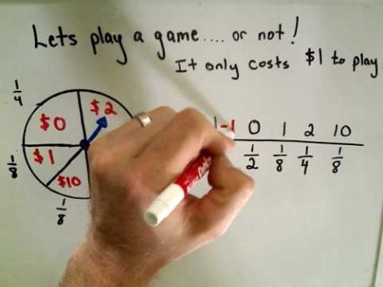
¿Qué es el Valor Esperado?
En el video de la derecha se explica con mayor detalle el concepto de Valor Esperado por el YouTuber PatrickJMT.

Slide 8
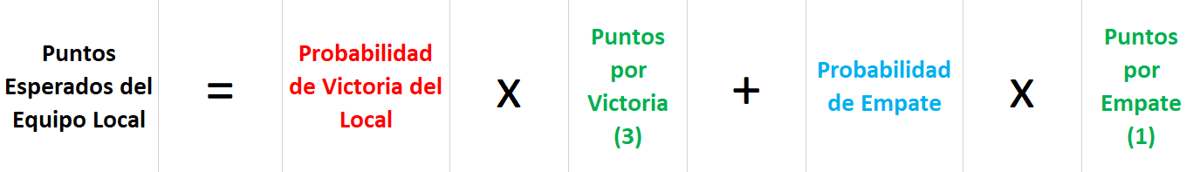
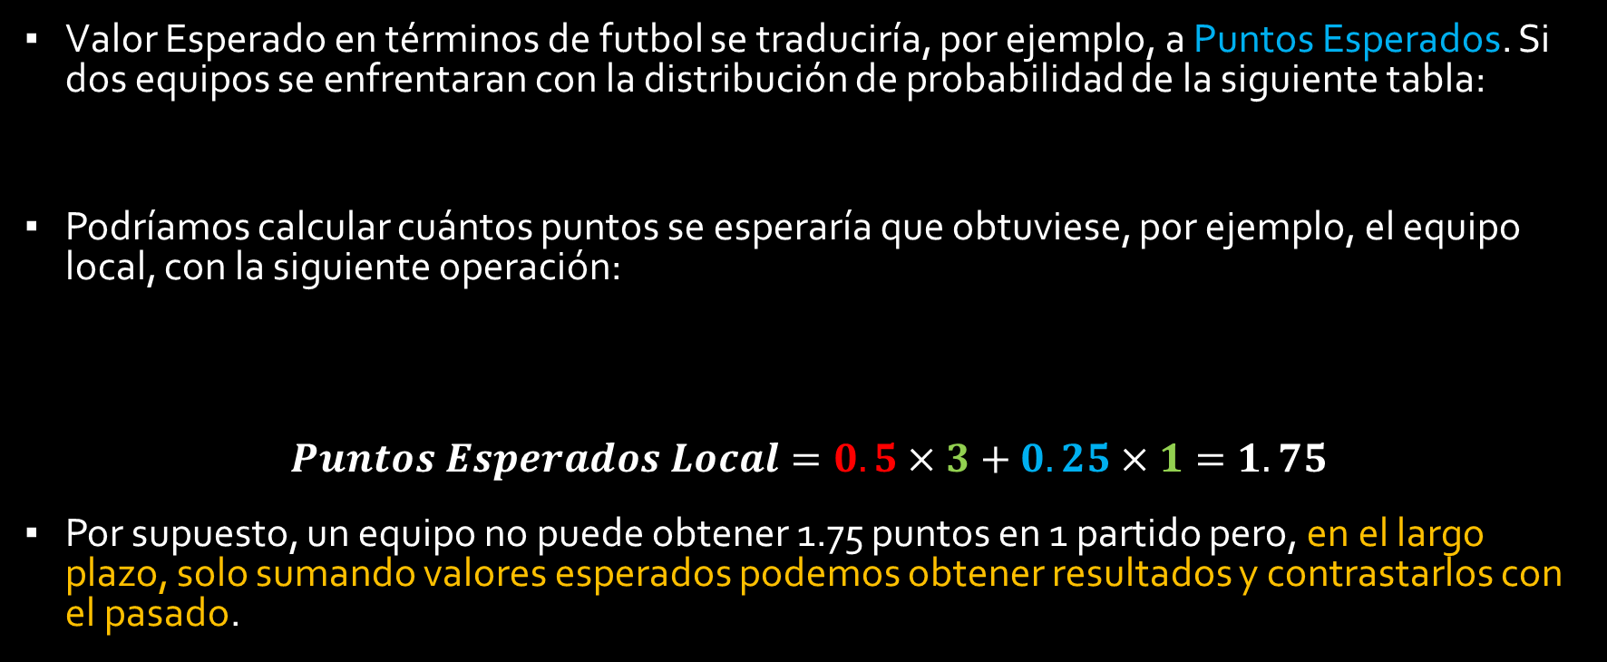
Ejemplo de Valor Esperado en el Futbol
Valor Esperado en términos de futbol se traduciría, por ejemplo, a Puntos Esperados. Si dos equipos se enfrentaran con la distribución de probabilidad de la siguiente tabla:
Podríamos calcular cuántos puntos se esperaría que obtuviese, por ejemplo, el equipo local, con la siguiente operación:
$$Puntos Esperados Local=0.5×3+0.25×1=1.75$$
Por supuesto, un equipo no puede obtener 1.75 puntos en 1 partido pero, en el largo plazo, solo sumando valores esperados podemos obtener resultados y contrastarlos con el pasado.
Victoria del Local | Empate | Victoria del Visitante
0.5 | 0.25 | 0.3

Slide 9
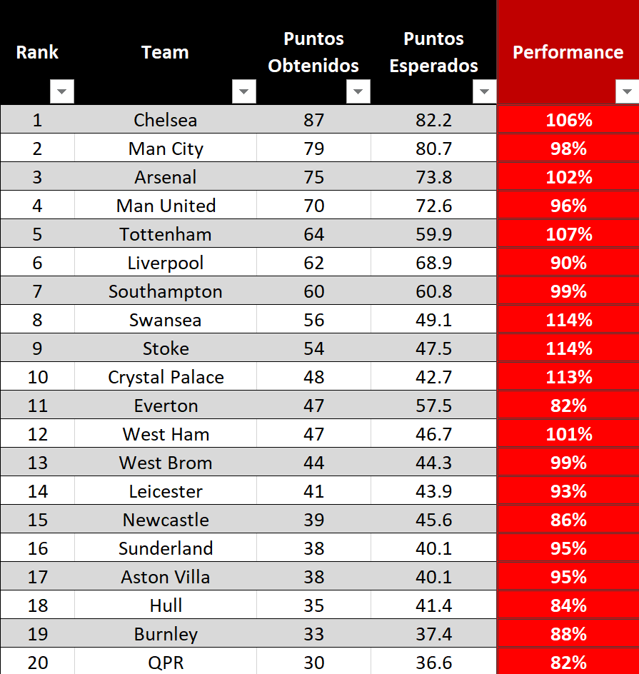
Ejemplo de Valor Esperado en el Futbol
Calculando los Puntos Esperados de Local y Visitante para todos los equipos de una liga en una temporada completa podemos comparar los Puntos Esperados con los Puntos Obtenidos. Como ejemplo, veamos la imagen de la derecha, la Tabla General de la English Premier League de la temporada 2014/2015.
A simple vista se observa que los valores esperados y los obtenidos son muy cercanos.
Por medio de cálculos similares podemos obtener valores esperados de más eventos como: Goles (anotados y recibidos) o Tarjetas rojas y amarillas y producir indicadores de Performance.

Slide 10
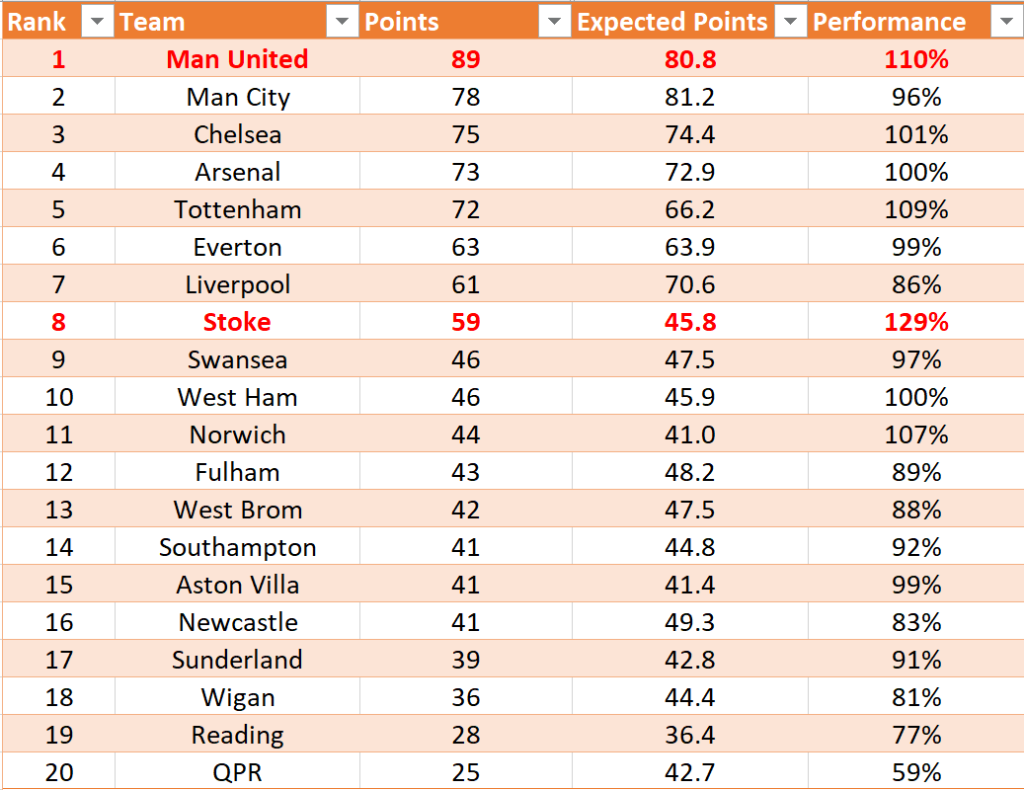
Ejemplo de Valor Esperado y Performance
En la derecha se muestra la Tabla General de la English Premier League de la temporada 2012/2013.
Los equipos en color rojo fueron los que mejor Performance obtuvieron. El Manchester United de Sir Alex Ferguson, analizado en el largo plazo confirmaría su palmarés, pero en términos de Performance, lo logrado por el Stoke City FC de Tony Pulis es aún más destacado.
Si se planteara una hipótesis para medir el desempeño de, por ejemplo, el Director Técnico, ¿habrá DTs sobrevalorados o infravalorados en términos de lo que se espera de ellos?

Slide 11
Estadísticas Independientes del Contexto
En Moneyball se presenta el caso de un analista que descubrió que, después de que un Bateador conectara un hit, el resultado de ese evento es totalmente independiente de la calidad del Pitcher. Un Pitcher genial puede producir muchos strikeouts y evitar homeruns, pero no tiene ninguna injerencia en lo que sucede después de que le conecten un lanzamiento. De ahí que muchos Pitchers estaban erróneamente clasificados como “buenos”, debido a que se creía que producían menos hits al dificultar el bateo de su oponente.
Esto planteó el concepto de LIPS: Luck Independent Pitching Statistic, un tipo de estadística filtrada de la aleatoriedad.
El concepto de LIPS llevó a descubrir a jugadores desconocidos cuyo talento era ignorado por una serie de prejuicios y, a su vez, a desenmascarar a jugadores sobrevalorados.

Slide 12
Estadísticas Independientes del Contexto
Aplicando el mismo principio del LIPS para filtrar el efecto del contexto (o suerte) en las estadísticas, el objetivo será proveer un marco de referencia a los datos del futbol, empleando Valores Esperados y el Sistema de Apuestas para poner a prueba una serie de hipótesis.
A partir de los datos históricos de apuestas y resultados de los partidos, se obtendrían promedios según cada distribución (o escenario). Por ejemplo, reunir todos los partidos en los últimos 15 años que cumplan con la siguiente distribución o escenario:
De esa muestra se obtendrían, por ejemplo, promedios de goles, tarjetas o faltas por cada escenario. Esta operación se repetiría con todas las distribuciones, construyendo así el marco de referencia con qué comparar.
Victoria del Local | Empate | Victoria del Visitante
0.5 | 0.25 | 0.3

Slide 13
Ejemplos de temas a investigar
La mayoría de los DTs obtienen los puntos que se esperan de ellos.
Método: reunir los resultados de los DTs con más de 100 partidos dirigidos y contrastarlos con los resultados que se esperaba de ellos.
Hipótesis: más del 90% de los equipos dirigidos por un DT en particular obtienen, en el largo plazo, ±5% de lo que se espera de ellos.
Resultado a observar: detectar los DTs que con más de 100 partidos salen del margen de ±5% y construir un perfil de sus partidos, analizando cómo se comportan en los escenarios y mirar a qué valores tienden sus equipos (por ejemplo, una estrategia muy simple y, en principio, muy efectiva, sería reducir la cantidad de faltas y, en consecuencia, tener menos tarjetas rojas).
Resultado a observar: analizar los resultados de DTs famosos para medir si realmente cumplen las expectativas.

Slide 14

Ejemplos de temas a investigar
Los mejores DTs buscan que sus equipos jueguen limpio.
Método: reunir los resultados de los DTs con más de 100 partidos dirigidos y comparar las tarjetas amarillas y rojas obtenidas con las esperadas. Dividir a los DTs por deciles respecto a Performance en tarjetas obtenidas vs esperadas y en Performance de Puntos obtenidos vs esperados.
Hipótesis: más del 90% de los equipos dirigidos por un DT en particular obtienen, en el largo plazo, ±5% de las tarjetas amarillas y rojas que se espera de ellos.
Hipótesis: la correlación con las posiciones de los DTs en deciles de Performance de Puntos vs Performance de tarjetas rojas será $r<−0.8$ (moderada negativa), es decir, que entre menos tarjetas rojas produzca un equipo de manera sostenida, mejor Performance de Puntos tendrá.
Resultado a observar: de confirmarse la segunda hipótesis, sería un fuerte indicador para descartar a un candidato a DT para un equipo. En especial, entre más igualados sean los rivales de una liga, más importancia cobrará el reducir el número de tarjetas.

Slide 15
Ejemplos de temas a investigar
¿Mejoran los DTs con la experiencia?
Método: reunir los resultados de los DTs con más de 200 partidos dirigidos y contrastar los resultados esperados entre sus primeros 100 y sus últimos 100 partidos.
Hipótesis: más del 90% de los equipos dirigidos por un DT en particular obtienen, en el largo plazo, ±5% de lo que se espera de ellos en ambos conjuntos de partidos.
Resultados a observar: si los DTs no obtienen mejores resultados en el conjunto de sus 100 últimos partidos, abriría una discusión muy interesante. Los oficios que dependen de la técnica (por ejemplo músicos, deportistas, dentistas, etcétera) mejoran con la experiencia; por otro lado, ¿qué tipo de oficios son indiferentes de la experiencia? Es posible que, en la gran mayoría de los casos, los DTs no sean tan relevantes como se cree y que, tal vez, su principal rol sea el de no cometer errores sistémicos.

Slide 16
Ejemplos de temas a investigar
¿Se comportan igual las distribuciones de resultados entre ligas distintas?
Método: reunir los resultados por escenarios (las tablas de Victoria Local, Empate y Victoria Visitante) y separarlos por ligas. Analizar cada escenario y ver si hay variaciones entre ligas. Comparar ligas de niveles distintos.
Hipótesis: Cada distribución o escenario arrojará promedios de goles, faltas y tarjetas que no variarán más del 5% entre el 90% de las ligas.
Comentario: si la LigaMX y la Premier League arrojaran resultados similares, por ejemplo, de goles por cada escenario, ¿qué interpretación podría darse?

Slide 17
Ejemplos de temas a investigar
La mayoría de los árbitros no tienen injerencia en el resultado.
Método: reunir los resultados de los árbitros con más de 100 partidos arbitrados y contrastar los resultados esperados con los obtenidos, añadiendo el número de faltas y tarjetas.
Hipótesis: más del 90% de los partidos en los que dirige un árbitro en particular, en el largo plazo, se mantienen ±5% de lo que se esperaba.
Resultados a observar: detectar a los árbitros que salgan del margen de ±5% y observar las distribuciones de los partidos en que participan. Necesariamente, las distribuciones estarían desplazadas o “cargadas” hacia, por ejemplo, a favor de los equipos locales.

Slide 18
Otras propuestas
¿Cuánto influye el primer equipo que dirige un DT para determinar su carrera? ¿Existirá un concepto de movilidad entre estratos (por ejemplo, entre deciles) o los DTs que comienzan dirigiendo buenos equipos se mantienen dirigiendo ese tipo de equipos? Si existe una movilidad reducida entre deciles, implicaría que los DTs que comienzan su carrera en buenos equipos (independientemente de su Performance), sacarían provecho de eso en el largo plazo.
¿Habrá alguna distribución o escenario que favorezca, por ejemplo, la cantidad de goles en una temporada? ¿Hay más goles en las ligas más parejas o en las más disparejas?

Slide 19
Propuesta

Slide 20
Title and Content Layout with List
Add your first bullet point here
Add your second bullet point here
Add your third bullet point here

Slide 21
Introducción
La premisa de Unbetting Football es utilizar el sistema de apuestas aplicando Ingeniería Inversa, es decir, tomar sus momios (convertidos a probabilidad) y contrastarlos con los resultados para describir el pasado.
Para comenzar a utilizar las apuestas en un sentido descriptivo, se requieren dos sencillos conceptos:
Convertir un momio a probabilidad
Valor Esperado
En la temporada 2008-2009 ascendió a la Premier League el Stoke City FC, equipo que, durante sus primeras temporadas

Slide 22
Title and Content Layout with Chart

Slide 23
Two Content Layout with Table
First bullet point here
Second bullet point here
Third bullet point here
Class | Group A | Group B
Class 1 | 82 | 95
Class 2 | 76 | 88
Class 3 | 84 | 90

Slide 24
Two Content Layout with SmartArt
Group A
Task 1
Task 2
Group B
Task 1
Task 2
Group C
Task 1
First bullet point here
Second bullet point here
Third bullet point here

Slide 25
Add a Slide Title - 1

Slide 26
Add a Slide Title - 2

Slide 27
Add a Slide Title - 3

Slide 29
Add a Slide Title - 4

Slide 30
Add a Slide Title - 5

